Slide 1

Bài 9: Vè chim
Tiết 1 + 2

Slide 2

Vè chim
Tính hay mách lẻo
Thím khách trước nhà
Hay nhặt lân la
Là bà chim sẻ
Có tình có nghĩa
Là mẹ chim sâu
Giục hè đến mau
Là cô tu hú
Nhấp nhem buồn ngủ
Là bác cú mèo…
(Đồng dao)
Hay chạy lon xon
Là gà mới nở
Vừa đi vừa nhảy
Là em sáo xinh
Hay nói linh tinh
Là con liếu điếu
Hay nghịch hay tếu
Là cậu chìa vôi
Hay chao đớp mồi
Là chim chèo bẻo

Slide 3






Trả lời câu hỏi

Slide 4

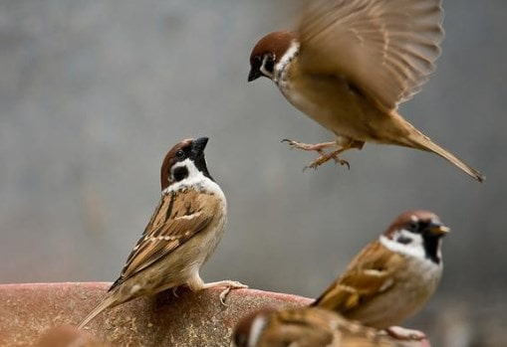
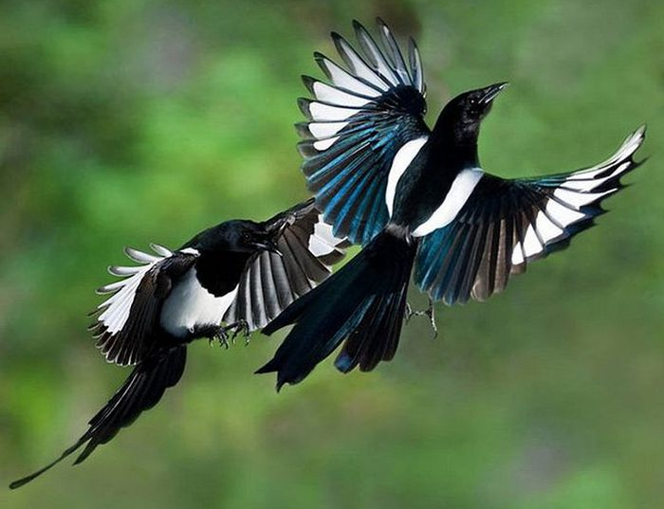
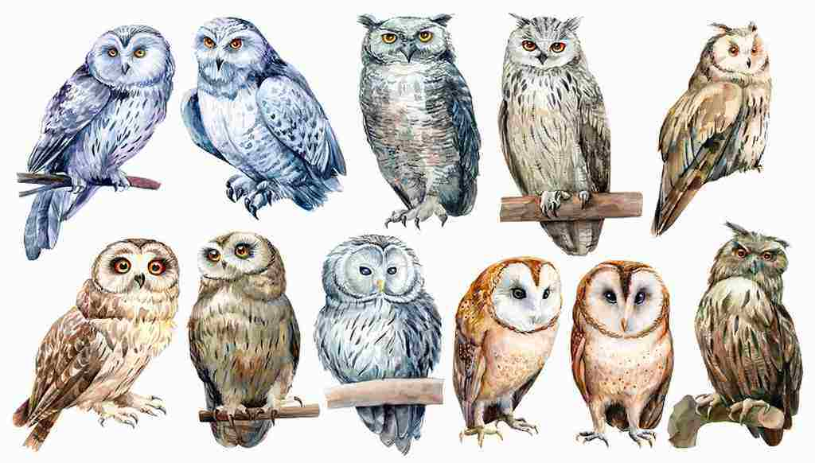

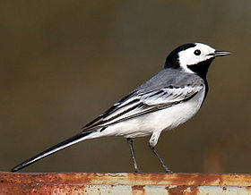
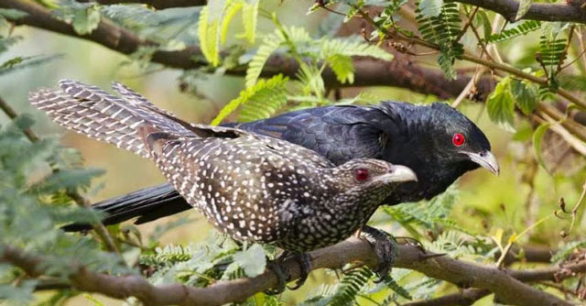
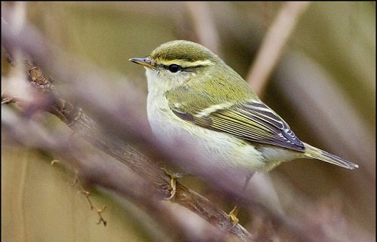
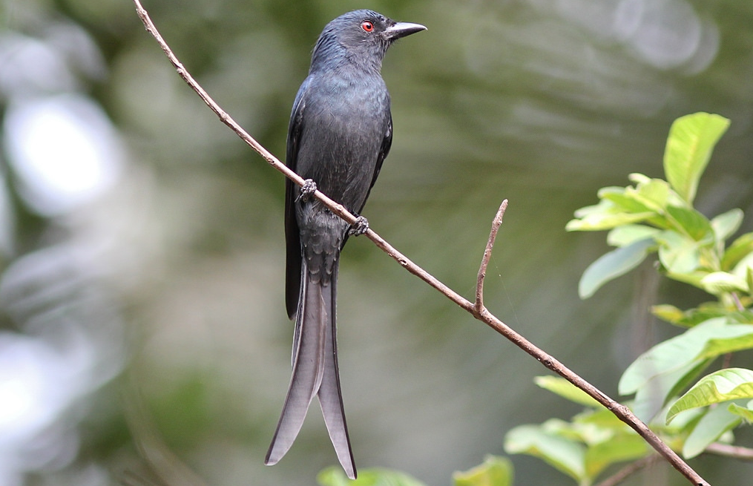
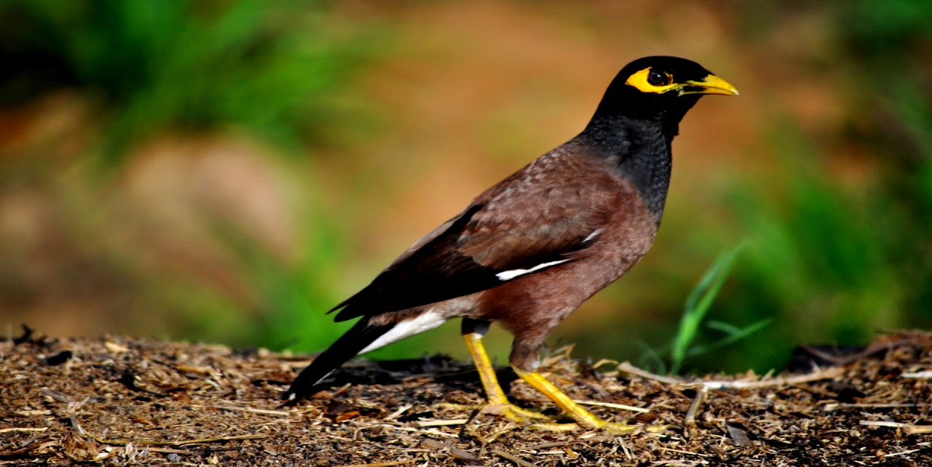


1. Tên các loài chim được nhắc đến trong bài:
gà, sáo, liếu điếu, chìa vôi, chèo bẻo, chim khách, sẻ, chim sâu, tu hú, cú mèo.

Slide 5



Chim gì vừa đi vừa nhảy
Chim gì hay
nói linh tinh
Đố vui về các loài chim
Chim gì hay
chao đớp mồi
Chim gì hay
nghịch hay tếu

Slide 6
3. Tìm từ ngữ chỉ hoạt động của các loài chim?
Vè chim
Tính hay mách lẻo
Thím khách trước nhà
Hay nhặt lân la
Là bà chim sẻ
Có tình có nghĩa
Là mẹ chim sâu
Giục hè đến mau
Là cô tu hú
Nhấp nhem buồn ngủ
Là bác cú mèo…
(Đồng dao)
Hay chạy lon xon
Là gà mới nở
Vừa đi vừa nhảy
Là em sáo xinh
Hay nói linh tinh
Là con liếu điếu
Hay nghịch hay tếu
Là cậu chìa vôi
Hay chao đớp mồi
Là chim chèo bẻo

Slide 7
Học thuộc 8 dòng đầu
Hay chạy lon xon
Là gà mới nở
Vừa đi vừa nhảy
Là em sáo xinh
Hay nói linh tinh
Là con liếu điếu
Hay nghịch hay tếu
Là cậu chìa vôi

Slide 8
Học thuộc 8 dòng đầu
Hay chạy lon xon
Là gà mới nở
Vừa đi vừa nhảy
Là em sáo xinh
Hay nói linh tinh
Là con liếu điếu
Hay nghịch hay tếu
Là cậu chìa vôi

Slide 9
Luyện tập

Slide 10
1. Tìm những từ ngữ chỉ người được dùng để gọi các loài chim dưới đây:
bác cú mèo
em sáo xinh
cậu chìa vôi
cô tu hú
2. Đặt một câu với từ ngữ ở bài tập trên.
VD:
B
có đôi mắt rất tinh.
→ nêu đặc điểm
C
đang bay đi kiếm mồi.
→ nêu hành động

Slide 11






Thank you

